Slide 1
Predicción de Productividad en Industria Textil con Redes Neuronales
Manuel Paz
Israel Orozco

Slide 2

Índice
Contextualización
Estado del Arte
Metodología
Aplicación
Resultados
Conclusiones

Slide 3
Contexto y Problemática
La industria textil es uno de los sectores más representativos de la globalización actual. Los retos que impone la demanda masiva mundial de prendas de vestir hacen que la productividad laboral sea un elemento clave en el éxito económico de las compañías relacionadas.
Dentro de estos beneficios, entre otros, se encuentran, reducción de costos, reorganización de las cadenas productivas, identificación de falencias o factores que debilitan la productividad, optimización de las tareas asignadas.
El objetivo de la investigación es desarrollar modelos predictivos de productividad laboral en la industria textil con base en técnicas de Inteligencia Artificial para realizar análisis comparativos basados en métricas de desempeño.

Slide 4
DEEP NEURAL NETWORK APPROACH FOR PREDICTING THE PRODUCTIVITY OF GARMENT EMPLOYEES [5]
M. Rahim, A. Imran and T. Ahmed
International Conference on Control, Decision and Information Technologies
Paris, France / April 23-26, 2019
†Dept. of Computer Science & Engineering
American International University-Bangladesh, Dhaka, Bangladesh
‡Dept. of Electronics and Telecommunication Engineering Rajshahi University of Engineering & Technology, Rajshahi, Bangladesh
§Dept. of Computer Science
University Nice-Sophia Antipolis, Nice, France

Slide 5
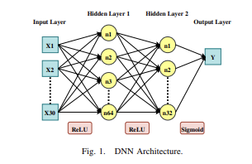
Arquitectura y Métodos
Base industrial Bangladesh en 2015.
Entrenamiento 80%, Validación 10%, Testeo 10%
Funciones de Activación RelU y Sigmoide.
Estimador Adaptativo de Momentos (ADAM) como algoritmo de optimización.
Mean Squared Error –MSE-, Mean Absolute Error –MAE- y Mean Absolute Percentage Error –MAPE- como métricas de desempeño.
Fuente: M. Rahim, A. Imran and T. Ahmed, "Mining the Productivity Data Garment Industry.," International Journal of Business Intelligence and Data Mining, 2021

Slide 6
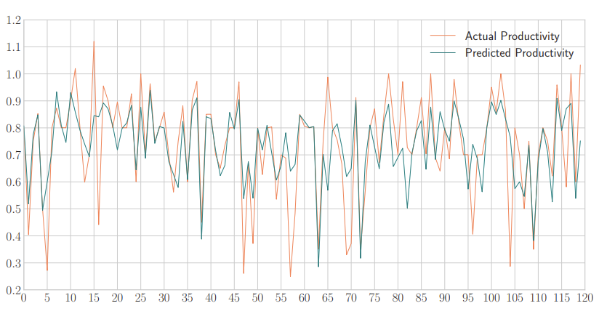
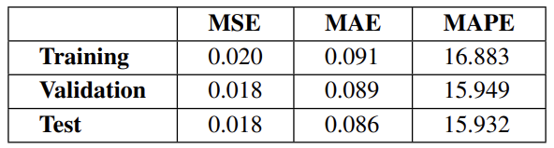
Resultados de la Red Profunda
Datos de validación similares a testeo. Buen aprendizaje. No sobre-especificación.
Mean Absolute Error de 0,086. Mejor desempeño que línea base (0,15).
Red profunda como técnica con alto desempeño en predicción.
Fuente: M. Rahim, A. Imran and T. Ahmed, "Mining the Productivity Data Garment Industry.," International Journal of Business Intelligence and Data Mining, 2021

Slide 7
Modelo de Aplicación

Slide 8
Metodología de Red Neuronal
Base “Productivity Prediction of Garment Employees” [6]
Base multivariada con 15 atributos y 1.197 entradas.
Seis (6) neuronas en capa de entrada. Una (1) neurona en capa de salida.
Entre una (1) y dos (2) capas ocultas.
Descenso de Gradiente como Algoritmo de Optimización.
Conjunto de entrenamiento 70% y de validación y testeo del 30%.

Slide 9
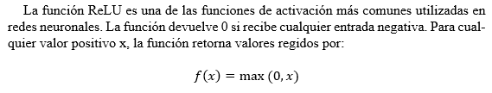
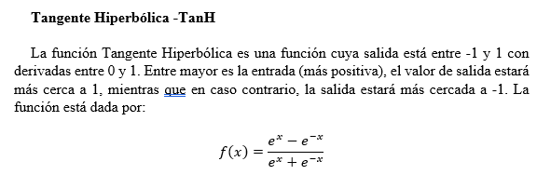
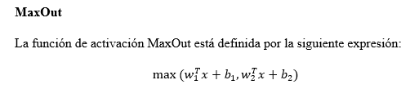
Funciones de Activación

Slide 10
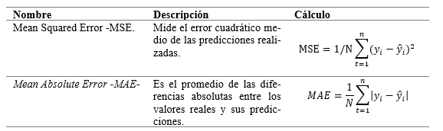
Métricas de Desempeño

Slide 11
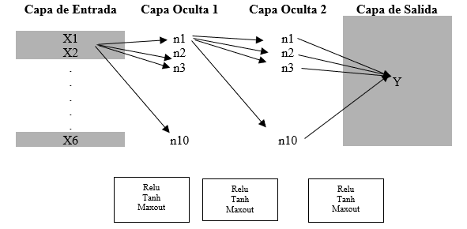
Arquitectura de Red Neuronal

Slide 12
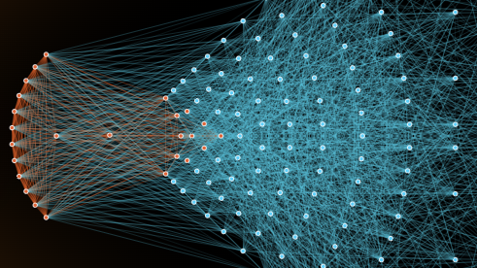
Resultados

Slide 13
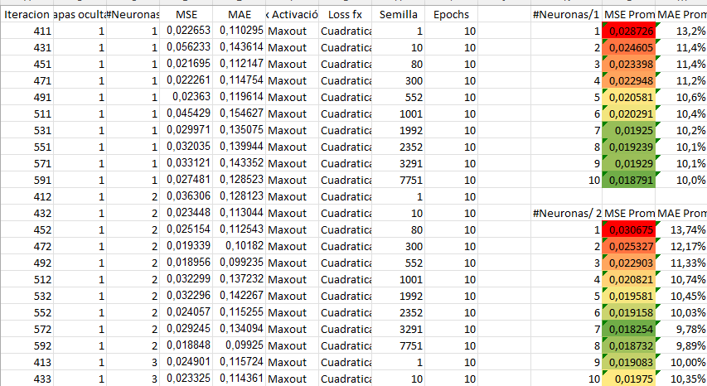
Ejercicio de Experimentación

Slide 14
Función de Activación ReLU
1 Capa Oculta
#Neuronas | MSE Prom | MAE Prom
1 | 0,029333 | 0,134226
2 | 0,022494 | 0,111563
3 | 0,022185 | 0,110607
4 | 0,021308 | 0,107702
5 | 0,020988 | 0,10692
6 | 0,020396 | 0,107482
7 | 0,01956 | 0,107631
8 | 0,019341 | 0,102636
9 | 0,019232 | 0,102451
10 | 0,019213 | 0,102825

Slide 15
Función de Activación ReLU
2 Capas Ocultas
#Neuronas | MSE Prom | MAE Prom
1 | 0,028941 | 0,13179
2 | 0,024438 | 0,118863
3 | 0,02259 | 0,114559
4 | 0,020307 | 0,10781
5 | 0,019949 | 0,104989
6 | 0,019614 | 0,104655
7 | 0,019137 | 0,101053
8 | 0,019332 | 0,102262
9 | 0,01899 | 0,100959
10 | 0,020144 | 0,105331

Slide 16
Función de Activación TanH
1 Capa Oculta
#Neuronas | MSE Prom | MAE Prom
1 | 0,023542 | 11,77%
2 | 0,020895 | 10,83%
3 | 0,020305 | 10,74%
4 | 0,020243 | 10,69%
5 | 0,020194 | 10,62%
6 | 0,01978 | 10,52%
7 | 0,019663 | 10,43%
8 | 0,019264 | 10,37%
9 | 0,019405 | 10,37%
10 | 0,019273 | 10,28%

Slide 17
Función de Activación TanH
2 Capas Ocultas
#Neuronas | MSE Prom | MAE Prom
1 | 0,023538 | 11,73%
2 | 0,02126 | 10,94%
3 | 0,01999 | 10,74%
4 | 0,019937 | 10,61%
5 | 0,01945 | 10,42%
6 | 0,018881 | 10,13%
7 | 0,018966 | 10,18%
8 | 0,018906 | 10,13%
9 | 0,018752 | 10,06%
10 | 0,019643 | 10,44%

Slide 18
Función de Activación MaxOut
1 Capa Oculta
#Neuronas/1 capa Oculta | MSE Prom | MAE Prom
1 | 0,028726 | 13,2%
2 | 0,024605 | 11,4%
3 | 0,023398 | 11,4%
4 | 0,022948 | 11,2%
5 | 0,020581 | 10,6%
6 | 0,020291 | 10,4%
7 | 0,01925 | 10,2%
8 | 0,019239 | 10,1%
9 | 0,01929 | 10,1%
10 | 0,018791 | 10,0%

Slide 19
Función de Activación MaxOut
2 Capas Ocultas
#Neuronas/ 2 capas | MSE Prom | MAE Prom
1 | 0,030675 | 13,74%
2 | 0,025327 | 12,17%
3 | 0,022903 | 11,33%
4 | 0,020821 | 10,74%
5 | 0,019581 | 10,45%
6 | 0,019158 | 10,03%
7 | 0,018254 | 9,78%
8 | 0,018732 | 9,89%
9 | 0,019083 | 10,00%
10 | 0,01975 | 10,35%

Slide 20
Conclusiones

Slide 21
Conclusiones de Predicción
Los retos que impone la demanda masiva mundial de prendas de vestir hacen que la productividad laboral sea un elemento clave en el éxito económico de las compañías relacionadas.
En este sentido, el uso de técnicas de Inteligencia Artificial para predecir esta variable, son altamente recomendadas para potencializar el uso de la mano de obra y por ende, los beneficios económicos derivados.
Actualmente, la investigación en métodos supervisados de inteligencia artificial en el campo de la manufactura versa sobre la predicción y eliminación de defectos y fallas en la industria del acero, la predicción de variables productivas globales basada en modelos de redes neuronales [2], el control de procedimientos manufactureros, y estimaciones de calidad de producto basados en la detección temprana de fallas internas de materiales insumo.
En particular, el estado del arte en el uso de redes neuronales para la predicción de la productividad actual de los empleados muestra la adopción de redes profundas multicapa y uso de capas ocultas con altos resultados de predicción en métricas como el error absoluto medio.
El modelo propuesto integrado por 6 neuronas en capa de entrada, dos capas ocultas, y una capa de salida con una única neurona por ser modelo predictivo, en conjunto con las funciones de activación utilizadas en el protocolo experimental, permiten contar con una buena herramienta para estimar la productividad laboral en la industria textil.
En particular, según las métricas de desempeño establecidas, los mejores modelos utilizan funciones de activación MaxOut con dos capas ocultas y 7 neuronas cada una.

Slide 22
Referencias
[1] X. Zhang, M. Kano, M. Tani, J. Mori, J. Ise, K. Harada, "Prediction and causal analysis of defects in steel products: Handling nonnegative and highly overdispersed count data," Control Engineering Practice. 2019.
[2] R. Ferreira, A. Sabbaghi, Q. Huang, "Automatic geometric shape deviation modeling for additive manufacturing systems via Bayesian neural networks" IEEE Transactions on Automation Science and Engineering, 2020.
[3] E. Alfaro-Cortes, J. Alfaro-Navarro, M. Gamez, N. García, "Using random forest to interpret out-of-control signals" Acta Polytechnica Hugarica, 2020.
[4] J. Forero-Ramirez, A. Restrepo-Giron, S. Nope-Rodríguez, "Detection of internal defects in carbon fiber reinforced plastic slabs using background thenmal compensation by filtering and support vector machines" Journal of Nondestructive Evaluation, 2019.
[5] M. Rahim, A. Imran and T. Ahmed, "Mining the Productivity Data Garment Industry.," International Journal of Business Intelligence and Data Mining, 2021.
[6] UCI Machine Learning Repository "Productivity Prediction of Garment Employees Data Set", Disponible en https://archive.ics.uci.edu/ml/datasets/Productivity+Prediction+of+Garment+Employees 2020.
[7] J. Heaton, "Introduction to neural networks with Java" Heaton Research, 2008.

